Slide 1
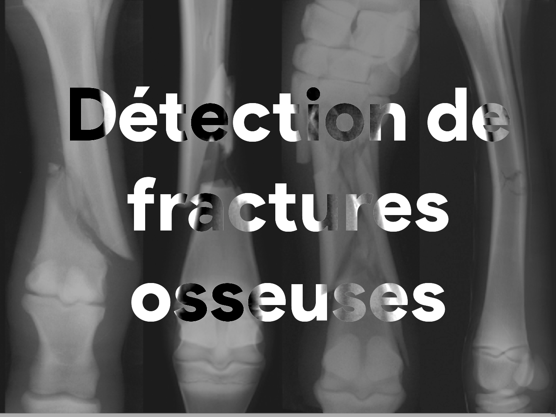

Slide 2
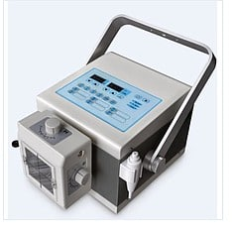
Pourquoi?
Radiographie portative

Slide 3
Deux approches

Slide 4
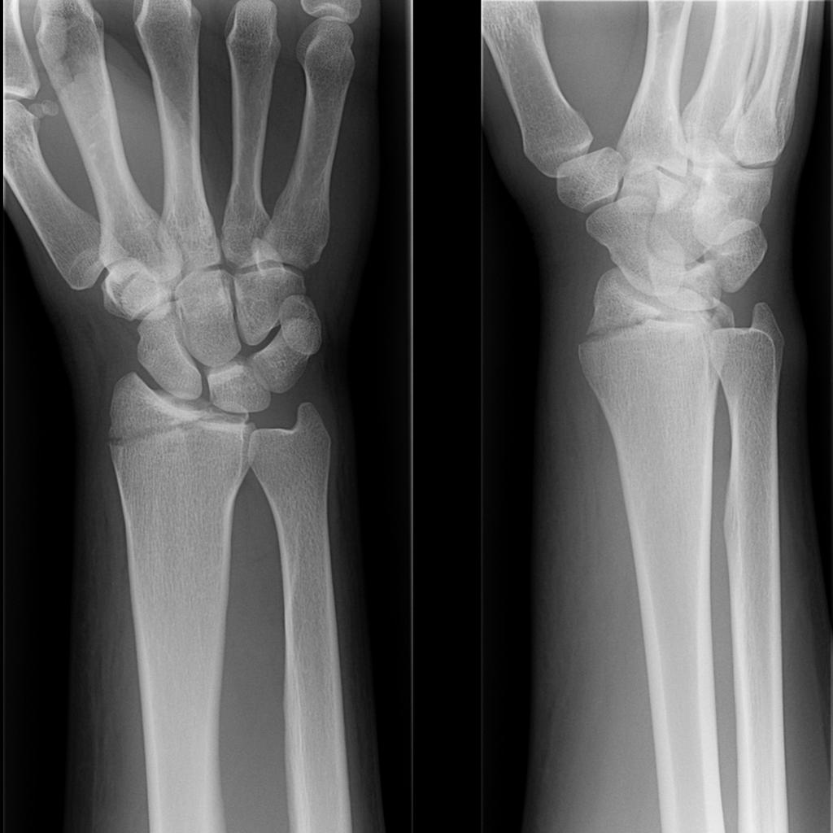
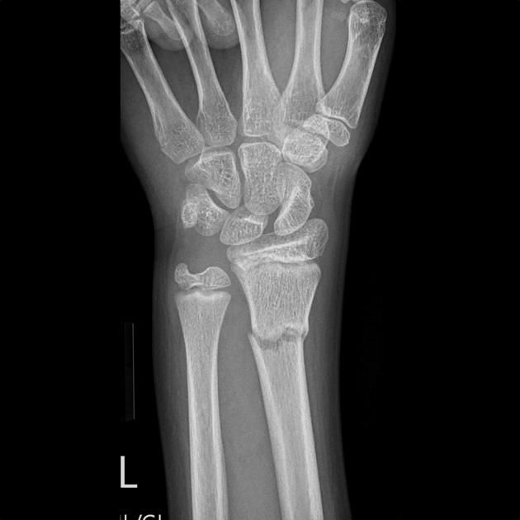
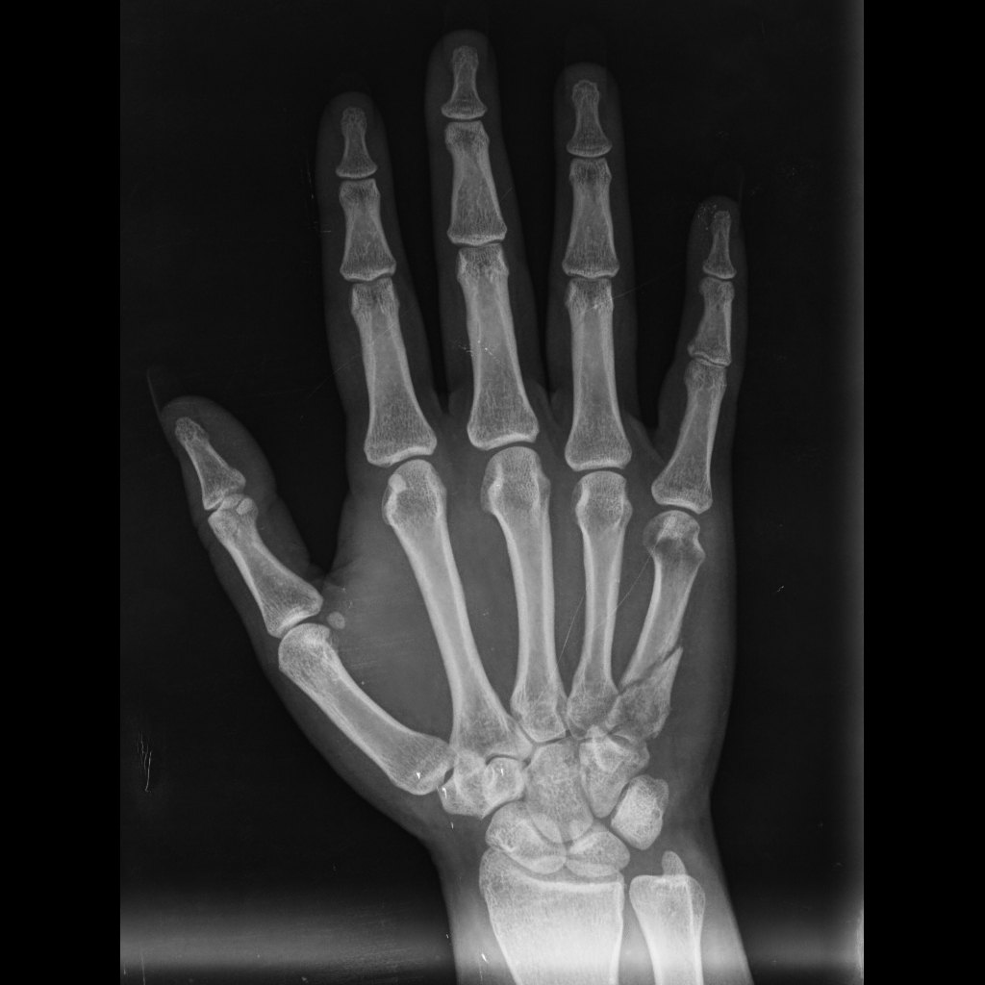
Recherche de sets de données

Slide 5
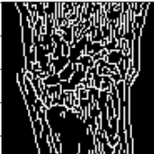

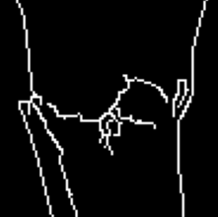
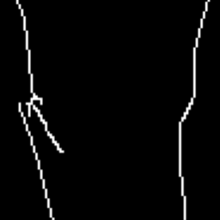
Détection des bords
Un problème de texture
bas: 60
haut: 40
cv2.Canny
bas: 40
haut: 120
bas: 60
haut: 180

Slide 6
Détection des bords
Recherche des seuils optimaux

Slide 7
seuils(image)

Slide 8
seuils(luminosité, contraste) ?

Slide 9
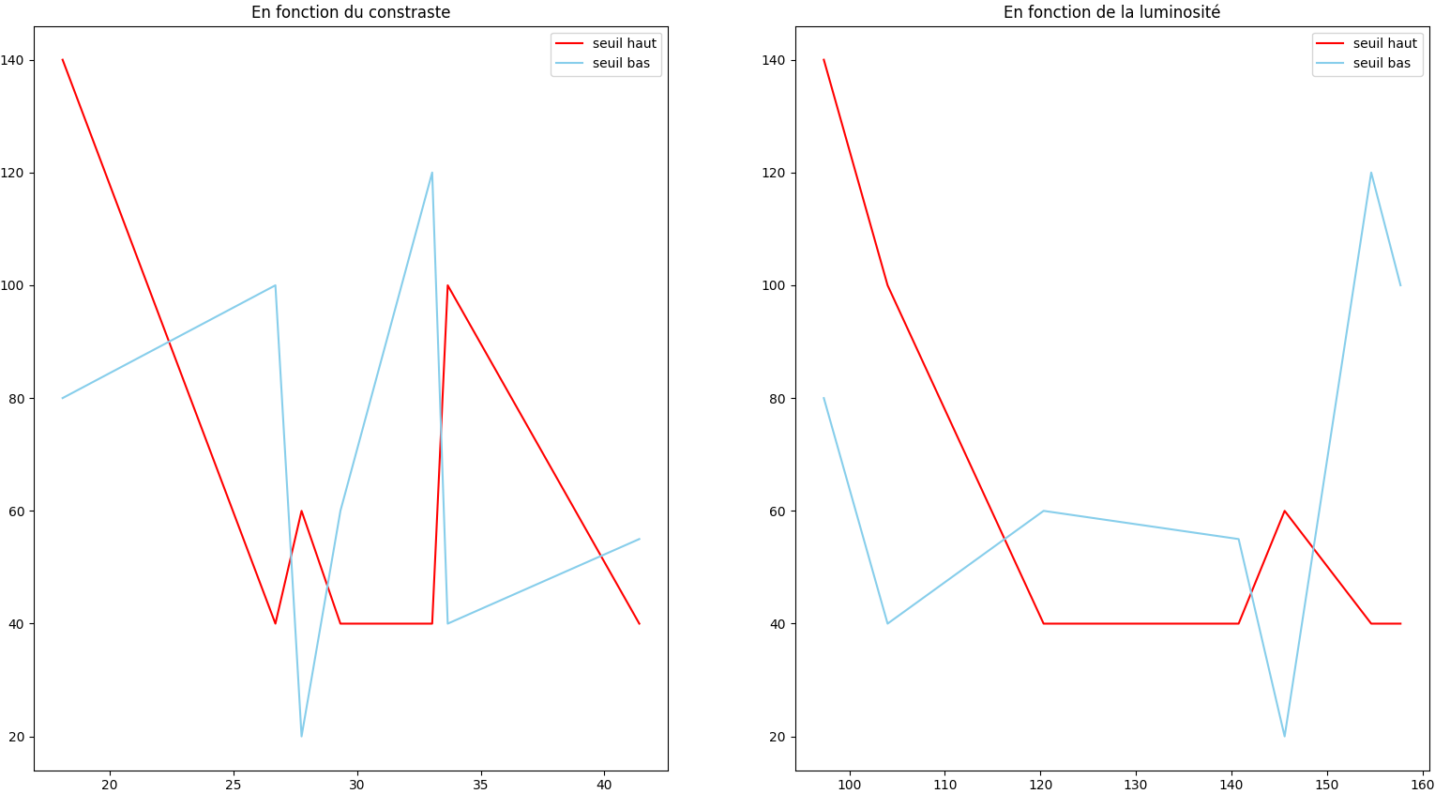
seuils(luminosité, contraste) ?
Seuils optimaux de détection de bords, avec un flou de taille 3

Slide 10
Autres solutions
Approche statistique par « vote »
Approches heuristiques

Slide 11
seuils(
luminosité = moyenne,
contraste = σ,
) ?

Slide 12
Détection de segments
Deux approches envisagées

Slide 13
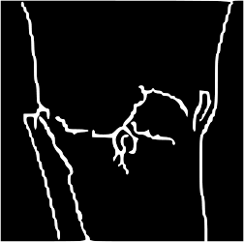
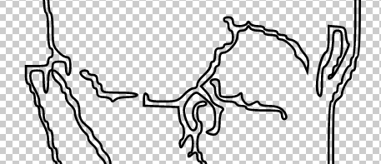
Vectorisation
Avec potrace
<g
transform="…"
fill="#000000transparent"
stroke="black"
stroke-width="10px"
>

Slide 14
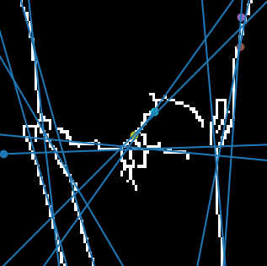
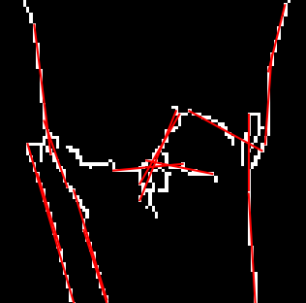
Détection des traits
Avec la Transformée de Hough
Classique
(détecte des droites)
Probabiliste
(détecte des segments)
Notes:
Classique : problème car les droites sont arbitrairement longues (et ducoup impossible de gérer des courbes)

Slide 15

Critère de décision

Slide 16
Compensations

Slide 17
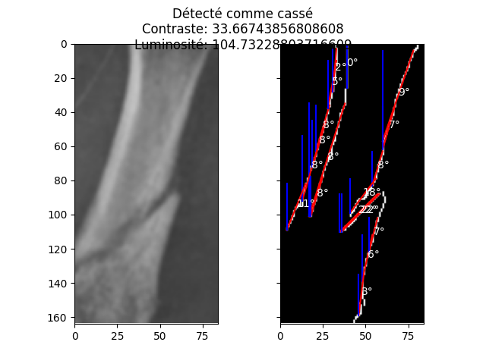
Compensation
De l’inclinaison

Slide 18
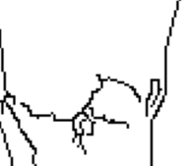

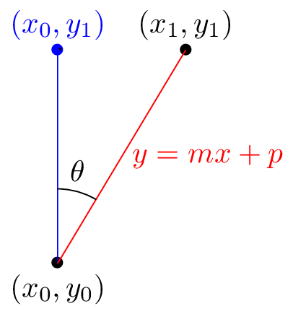
Calcul des angles
Avec de la trigonométrie

Slide 19
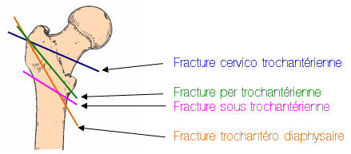
Identification du type de fracture
Noms des différentes lignes de fracture du fémur

Slide 20
nom fracture(θ, (x0 y0))

Slide 21
Machine
Learning

Slide 22
github.com/ewen-lbh/bone-fracture-detection

